Slide 1
PAGSUSUNOD-SUNOD NG MGA PANGYAYARI SA KUWENTO

Slide 2
PAGSUSUNOD-SUNOD NG MGA PANGYAYARI
Ang pagsusunod-sunod ng mga pangyayari ay ang pagtukoy sa mahahalagang yugto ng banghay. Ang kuwento ay karaniwang nahahati sa mahahalagang bahagi. Ang bawat bahagi nito ay nagpapakita ng progreso ng naratibo. Maaari mong mapagsunod-sunod ang mga pangyayari sa dalawang paraan: una, ang paggamit ng nakalarawang balangkas, at ikalawa ay ang pagsagot sa mga pamatnubay na tanong. Sa pamamagitan ng mga ito ay maaari kang makapagsalaysay muli ng kuwento.
Pansinin ang dayagram sa ibaba:
Kasukdulan
Pataas na aksyon
Pababang aksyon
Simula
Wakas

Slide 3
PAGSUSUNOD-SUNOD NG MGA PANGYAYARI
Kasukdulan
Pataas na aksyon
Pababang aksyon
Simula
Wakas
> SIMULA –
Maaaring nagpapakilala sa mga tauhan sa kuwento o paglalarawan ng tagpuan o pangyayari sa kuwento.
> PATAAS NA AKSYON-
Ito ang mga pangyayari na naging sanhi upang mabuo ang desisyon kung saan nag-uugat ang suliranin.
> KASUKDULAN-
Sa bahaging ito matatagpuan ang pinakakapana-panabik na bahagi ng kuwento.
> PABABANG AKSYON –
Mga pangyayaring naging dahilan ng pagsasagawa ng desisyong magiging daan ng kalutasan ng suliranin.
> WAKAS –
Katapusan o kahihinatnan ng tauhan sa kuwento.

Slide 4
Ang Paggamit ng Nakalarawang Balangkas at Pagsagot sa Pamatnubay na Tanong

Slide 5
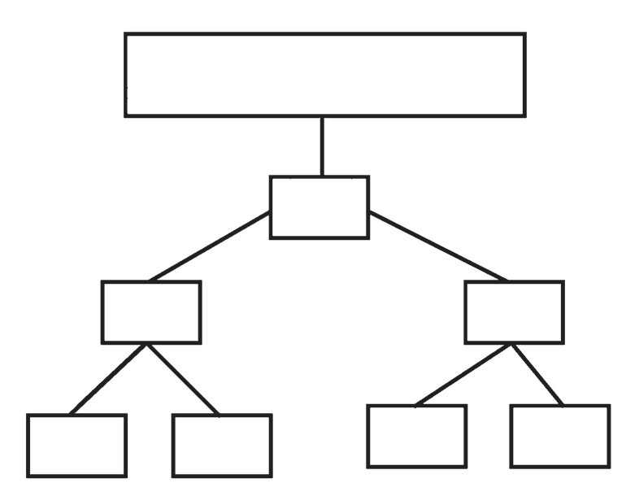
BALANGKAS
Ang balangkas ng paksa at pangungusap ay maaaring maipakita sa isang biswal o malikhaing paglalarawan—ito ang nakalarawang balangkas.
• Maaaring gumamit ng mga graphic organizer upang mailarawan ang balangkas.
• Ang mga hugis at guhit ay ginagamit sa mas maliwanag na paglalarawan ng balangkas.
• Naipakikita ng grapiko sa tulong ng mga hugis at guhit ang pagkakaugnay-ugnay ng mga konsepto at kaisipan.
HALIMBAWA NG
BALANGKAS:

Slide 6
NAKALARAWANG BALANGKAS
Ito ay pagkakasunod-sunod ng mga pangyayari na nakaayos nang pakronolohikal sa tulong ng story frame. Ipinakikita nito ang nakalarawang balangkas ay:
– malikhaing paglalahad ng mga kaisipan mula sa teorya, konsepto o teksto, at kuwento;
– pagkakaugnay-ugnay ng mga kaisipan; at
– pagkakasunod-sunod ng mga pangyayari ng isang kuwento.
Ang pagsagot nang kompleto sa mga pamatnubay na tanong tungkol sa kuwento ay isa pang paraan upang maisaayos ang pagkakasunod-sunod ng mga pangyayari sa binasa.

Slide 7
PAGSASANAY

Slide 8
A. PANUTO: Tukuyin kung ano ang hinihinging kasagutan sa mga sumusunod na mga katanungan. Isulat ang sagot sa iyong kuwaderno.
1. Anong elemento ng kuwento ang naglalahad ng pagkakasunod-sunod ng mga pangyayari?
a. Banghay b. Tauhan c. Tagpuan d. Aral o mensahe
2. Ano ang isa pang nakatutulong sa iyo sa pagsusunod-sunod ng mga pangyayari ng nabasang pabula?
a. Ang paglalarawan sa tauhan
b. Ang pagtukoy sa mensahe ng kuwento
c. Ang pagbasa nang may damdamin
d. Ang pagsagot sa mga pamatnubay na tanong
3. Ano ang tatlong yugto ng pagsulat ng kuwento?
a. Panimula – Katawan – Wakas
b. Panimula – Banghay – Kongklusyon
c. Unang pagsulat – Pagrerebisa – Pagsulat muli
d. Bago sumulat – Pagsulat – Pagkatapos sumulat

Slide 9
SUSI SA PAGWAWASTO:
1. A
2. D
3. A

